Slide 1
Черепно-мозговая травма: отображение структур и осложнений
ФГБОУ ВО КрасГМУим. проф. В.Ф. Войно-Ясенецкого Минздрава России
Кафедра лучевой диагностики ИПО
Выполнил: ординатор кафедры лучевой диагностики ИПО
Пономаренко Игорь Эдуардович
Красноярск, 2021 г.

Slide 2
Введение
Черепно-мозговая травма (ЧМТ) - серьезная проблема общественного здравоохранения, по оценке ежегодная заболеваемость в мире составляет 69 миллионов и ее распространенность возросла за последние 25 лет
В США в 2013 г. было зарегистрировано почти 2,8 млн диагнозов ЧМТ, 282 000 госпитализаций, связанных с ЧМТ, и 56 000 смертей, связанных с ЧМТ.
Визуализация - КТ и, в большей степени, МРТ - играет решающую роль в ведении и прогнозировании ЧМТ
В этой статье рассматривается классификация ЧМТ, резюмируется полезность каждого метода визуализации и представлены результаты визуализации ЧМТ, классифицированные по анатомическому расположению.

Slide 3
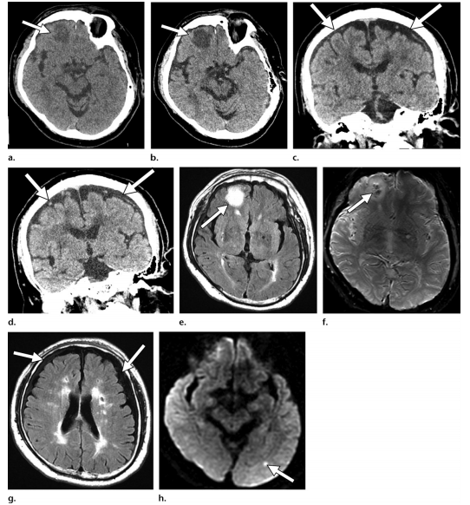
Субдуральная гигрома
КТ головного мозга
Ушиб мозга и субдуральная гигрома у пожилой женщины, после падении с лестницы. Оценка по шкале Глазго составила 13.

Slide 4
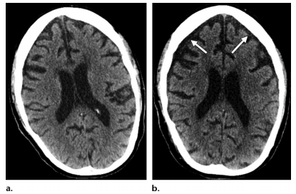
Субдуральная гигрома
КТ головного мозга
Снимок после легкой ЧМТ был интерпретирован как нормальный. Пациент обратился через 6 дней после выписки с постоянной головной болью.

Slide 5
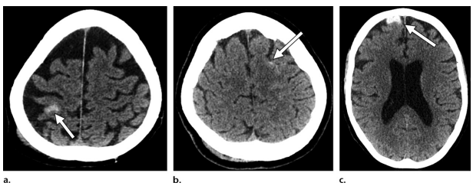
Травматическое САК
КТ головного мозга
Посттравматические изменения у трех пациентов с незначительными травмами головы, оценка по шкале Глазго 15.

Slide 6
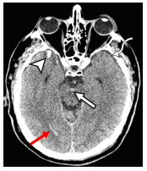
Внутрижелудочковое кровоизлияние
КТ головного мозга
Межпедикулярное кровоизлияние, внутрижелудочковое кровоизлияние и геморрагический ушиб височной доли у 24-летней женщины, которую сбила машина. Ее оценка по шкале Глазго 8.

Slide 7
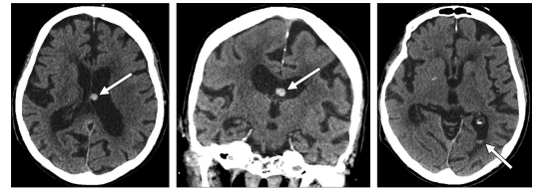
Кровоизлияние в прозрачную
перегородку
КТ головного мозга
Травматическое кровоизлияние в прозрачную перегородку, у пожилой женщины, после падения. Ее оценка по шкале Глазго 13.

Slide 8
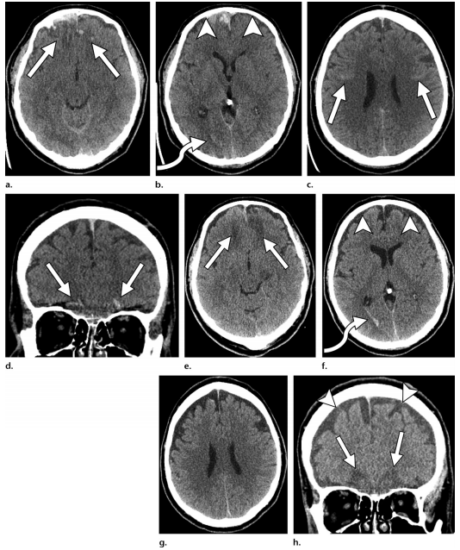
Ушиб головного мозга
КТ головного мозга
Бифронтальные геморрагические ушибы, лобные субдуральные гематомы, диффузный отек мозга, САК и внутрижелудочковое кровоизлияние у 58-летнего пациента, которого сбила машина. Оценка по шкале Глазго 13.

Slide 9
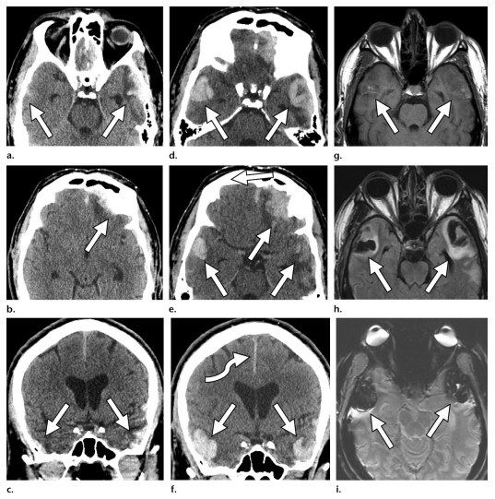
Ушиб головного мозга
КТ головного мозга
Двусторонние гематомы лобной и височной долей у 62-летней женщины, упавшей с лошади. Ее оценка по шкале Глазго 6.

Slide 10
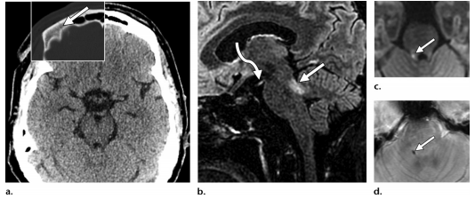
Повреждения аксонов
КТ головного мозга
Перелом лобной кости у 48-летнего мужчины, после падения. Диагноз: стойкий мидриаз правого зрачка. Его оценка по шкале Глазго 15.

Slide 11
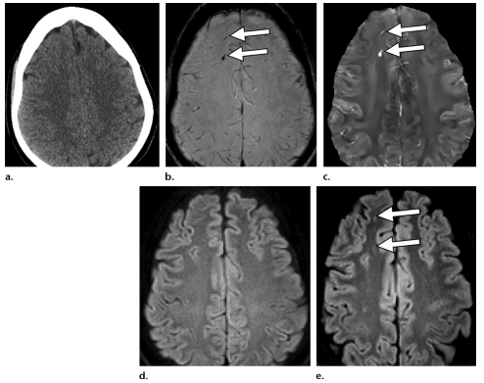
Повреждения аксонов
КТ головного мозга
Повреждение аксона у 34-летней женщины, после ДТП. Поступила с сильной головной болью и спутанностью сознания. Ее оценка по шкале Глазго 14.

Slide 12
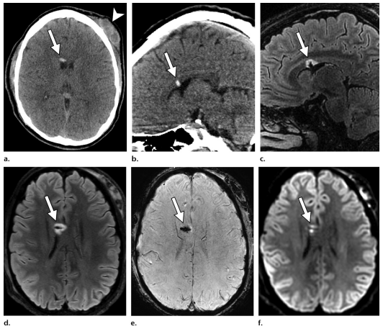
Повреждения аксонов
КТ головного мозга
Геморрагическое повреждение аксонов у 24-летней женщины, после падения на лоб. Ее оценка по шкале Глазго 14.

Slide 13
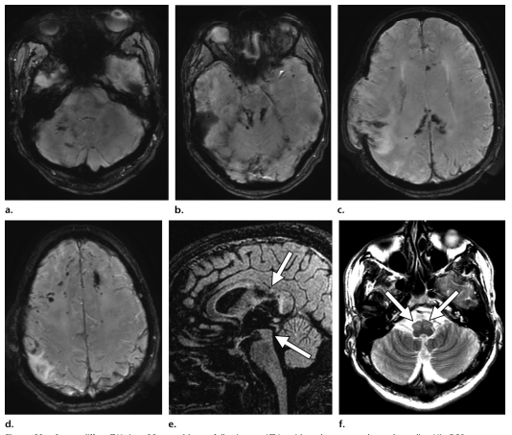
Повреждения аксонов
КТ головного мозга
Диффузные повреждения аксонов у 25-летнего мужчины после аварии. Его оценка по шкале Глазго 3.

Slide 14
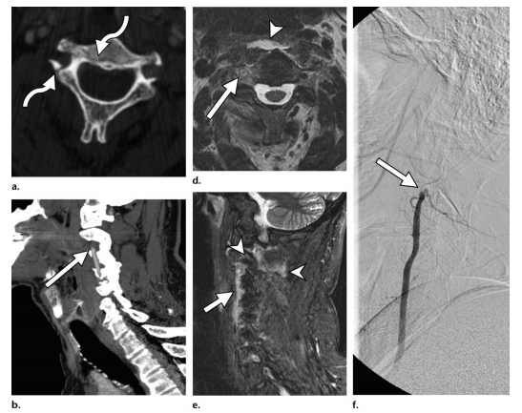
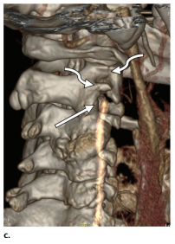
Диффузный отек мозга и сосудистые травмы
КТ-ангиография шеи и боковая трехмерная КТ-ангиография, МРТ
Травматическая окклюзия позвоночной артерии у пациента после дорожно-транспортного происшествия.

Slide 15
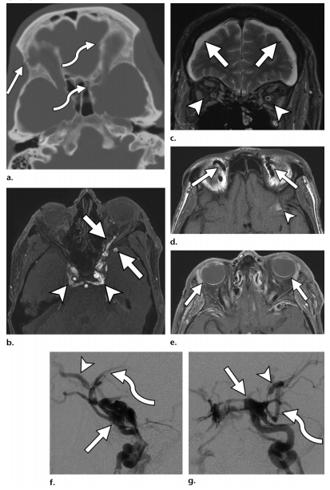
Диффузный отек мозга и сосудистые травмы
КТ головного мозга, МР-ангиография, субстракционная ангиография
Травматический каротидно-кавернозный свищ у 50-летнего мужчины, который был найден без сознания

Slide 16
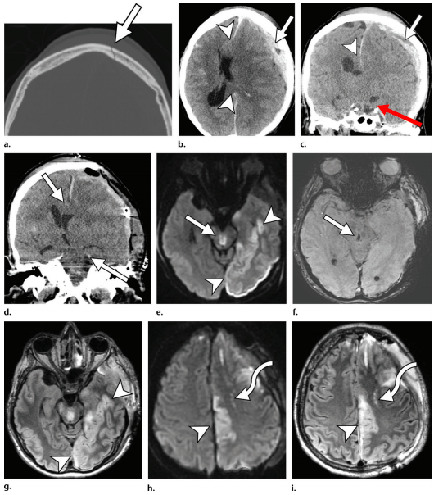
Вторичные травмы головного мозга и грыжи
КТ и МРТ головного мозга
Вторичный инфаркт головного мозга у 34-летнего мужчины, после падения. Его оценка по шкале Глазго 4.

Slide 17
Возможные осложнения из-за грыжи при ЧМТ
Тип грыжи | Ишемические осложнения | Ущемление желудочка и другие признаки
Грыжа поясной извилины (смещение средней линии) | Инфаркт передней мозговой артерии на стороне эффекта масс | Боковая вентрикуломегалия на стороне смещения средней линии
Односторонняя или асимметричная транстенториальная грыжа вниз | Ипсилатеральный инфаркт задней мозговой артерии | Ипсилатеральный паралич черепного нерва III с поражением зрачков; ипсилатеральный гемипарез (феномен Кернохана, если он тяжелый)
Тяжелая или двусторонняя транстенториальная грыжа, направленная вниз, окклюзия перфоратора | Окклюзия перфоратора по Виллисову кругу; инфаркты гипоталамуса и базальных ганглиев | Кровоизлияния Дюре в средний мозг
Восходящая чрескожная грыжа | Инфаркт верхней мозжечковой артерии (если он тяжелый) | Не сообщающаяся гидроцефалия на уровне церебрального водопровода.
Грыжа миндалин мозжечка | Инфаркт задней нижней мозжечковой артерии (если он тяжелый) | Не сообщающаяся гидроцефалия на выходе четвертого желудочка

Slide 18
Заключение
Применение методов лучевой диагностики играет важнейшую роль в диагностике осложнений ЧМТ, а также вторичные травмы, которые могут возникнуть из-за грыж.
Учитывая доступность и высокую чувствительность метода КТ, она наиболее важна при острой ЧМТ и для обнаружения поражений, требующих нейрохирургического вмешательства.
Для выявления внутричерепных повреждений более высокую чувствительность имеет МРТ, в то время как его оптимальное использование при ЧМТ является областью активных исследований.

Slide 19
Статья
https://pubs.rsna.org/doi/10.1148/rg.2019190076

Slide 20
Спасибо за внимание!

